Slide 1
Contratos tramitados por el procedimiento de Menor Cuantía (SS.CC.)
Cicerone
Dirección adjunta de Contratación.

Slide 2
1
Introducción
01
02

Slide 3
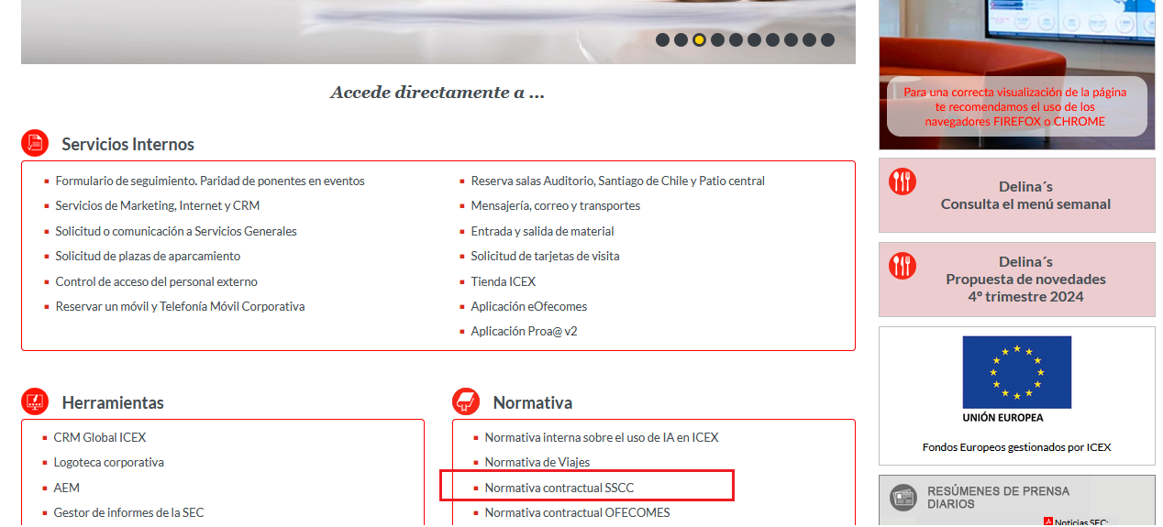
Normativa
ICEX – Sector público – PODER NO ADJUDICADOR
Contribuye a satisfacer necesidades de carácter mercantil y sirve intereses generales de política económica que trascienden de los del propio sector (dictámenes del Consejo de Estado).
INSTRUCCIONES INTERNAS DE CONTRATACIÓN (art. 321 LCSP -LeyContratosSectorPúblico)
Como ICEX es poder no adjudicador sus contrataciones a través de sus Servicios Centrales se rigen por sus Instrucciones Internas de Contratación. Este documento regula los procedimientos de contratación garantizando la efectividad de los principios de publicidad, concurrencia, transparencia, confidencialidad, igualdad y no discriminación.
Vigentes desde 1 de enero de 2022.
Accesibles en Intranet: http://intraneticex.icex.es/Normativa/NORMA_CONTR_SSCC.html
03

Slide 4
Conceptos clave (I)
Procedimientos: Son las formas en las que se llevan a cabo las contrataciones. Se encuentran previstos en las Instrucciones Internas de Contratación (IIC) y son los siguientes:
Menor cuantía, (<15k euros valor estimado -VE-)
Adjudicación sin Concurrencia (≥15k euros VE)
Ordinario (≥15k euros VE)
Centralizada (por materia); y
Docentes (homologaciones).
Formas de adjudicación:
Concurrencia (petición de ofertas y/o publicación de pliegos) o
Directa (excepcional).
Criterios adjudicación:
  Un solo criterio, Precio (la más barata que cumpla los requisitos es la adjudicataria) o
  Varios criterios, Precio y resto de criterios (la que obtiene más puntos es la adjudicataria)
Valor estimado (VE): Importe del contrato principal + posibles prórrogas + modificados previstos. Sin impuestos. Es el valor que determina el tipo de procedimiento a seguir.
04

Slide 5
Conceptos clave (II)
Presupuesto base de licitación: importe del contrato principal más IVA.
Pliego / Memoria Técnica: Documento contiene los criterios de valoración de las ofertas (precio y otros), así como el resto de cuestiones (precio, duración, plazo presentación de ofertas, etc.). Este documento se publica/envía a las empresas invitadas.
Propuestas de gasto: Toda contratación de ICEX ha de estar previamente respaldada por su correspondiente propuesta de gasto (PG) aprobada por el Comité Presupuestario. Se exige la PG esté aprobada antes de la petición de las ofertas.
Firma de los contratos/Aceptación de ofertas: Siempre directivos. Hay que indicar siempre el texto de la delegación de competencias.
Director/a: hasta 150k euros
DG/ejecutivos/económico-financiero/secretario general/CD: Hasta 900k euros.
SAP: Aplicativo donde se sube la documentación de los contratos gestionados a través del procedimiento de Menor Cuantía.
05

Slide 6
Conceptos clave (III)
Plazo de presentación de ofertas: Todas las ofertas recibidas fuera del plazo máximo de presentación no podrán ser valoradas (aunque lleguen 1 minuto tarde). Los días se empiezan a contar a partir del día siguiente a su envío.
Envío de las ofertas: Siempre desde el buzón departamental o de área. También en este buzón es donde se tienen que recibir. Se mandan al mismo tiempo y en correos individualizados.
Adjudicatario: No puede estar incurso en prohibiciones de contratar.
06

Slide 7
2
Contrataciones excluidas y peculiaridades
01
07

Slide 8
Contrataciones excluidas
Los convenios que celebre ICEX con Administraciones Públicas y demás entidades del sector público, o personas físicas o jurídicas sujetas al derecho privado,
Los acuerdos internacionales no normativos que celebre ICEX con otros Estados o con entidades de derecho internacional público.
Los contratos y convenios derivados de acuerdos internacionales.
Los contratos relativos a servicios de arbitraje y conciliación.
Los contratos de compraventa, donación, permuta, arrendamiento y demás negocios jurídicos análogos sobre bienes inmuebles.
Los contratos relativos a servicios financieros.
Los contratos regulados en la legislación laboral.
Los contratos en los que ICEX se obligue a entregar bienes o derechos o a prestar un servicio.
Los negocios jurídicos en cuya virtud se encargue a una entidad que tenga la condición de medio propio.
Las relaciones jurídicas consistentes en la prestación de un servicio público cuya utilización por ICEX requiera el abono de una tarifa, tasa o precio público de aplicación general.
Están todas recogidas en las Instrucciones Internas de Contratación (IIC)
08

Slide 9
3
Contratos de Menor Cuantía
01
09

Slide 10
Menor Cuantía (I)
Expedientes menores (<15k euros VE, IVA excluido, en servicios y suministros), se tramitan siguiendo estas indicaciones:
      El área gestora los tramita directamente, sin necesidad de intervención de Contratación
      Es necesario solicitar al menos 3 ofertas y justificar en caso de que no sea posible (adjudicación directa), en este último caso se indicará cuando la solicitud de ofertas:
          No contribuya al fomento del principio de competencia, por ejemplo, ante la contratación de una base de datos especializada que no exista otra semejante.
          Dificulte, impida o suponga un obstáculo para cubrir de forma inmediata las necesidades que motiven el contrato, por ejemplo, si el servicio necesario debe comenzar ha prestarse con urgencia y se ha realizado previamente una solicitud de 3 ofertas y no se ha presentado ningún licitador.
      Las ofertas se tienen que recibir firmadas.
      No hace falta firmar un contrato. La oferta, firmada por la empresa y por ICEX puede hacer las veces de éste.
      Se incluirá en SAP en Informe de menor, junto con la propuesta y la oferta firmada por el director junto con el Anexo correspondiente : (Acceso a datos personales-Cesión de derechos- Confidencialidad).
      En la oferta se incluirá una declaración del proveedor sobre no estar incurso en prohibición para contratar (este texto hay que incluirlo en la petición de ofertas para que lo incorporen a las ofertas y está accesible en la intranet).

Slide 11
Menor Cuantía (II)
      Duración:
      - No podrán durar más de 12 meses.
      - No pueden ser objeto de prórroga.
      Los expedientes con concurrencia (solicitud ofertas) podrán ser:
Petición ofertas: (Un solo criterio - se adjudica a la +barata). Gestionados directamente por el área gestora y subidos a SAP
  En este caso habrá que dejar muy especificado en la solicitud de ofertas las características técnicas requeridas que los licitadores deberán ofertar, ya que sólo (únicamente) se valora el precio, adjudicándole el contrato al licitador que presenta la oferta más barata y que cumpla con los requisitos mínimos exigidos. Ver slide anterior.
Memoria Técnica: (Varios criterios - se adjudica a la mejor valorada precio y juicios de valor). A revisar por Contratación y no son incluidos en SAP.
  En este caso aparte de valorar el precio, se pueden añadir:
  Criterios automáticos (por ejemplo, puntos adicionales por años de experiencia adicionales al mínimo requerido, u otros) y
  Criterios valorables mediante juicios de valor: Se otorgan puntos a la oferta técnica que presente el licitador, se deja más libertad a la solución ofrecida por este y se valora otorgando más puntos a la oferta que mejor se adecue a las necesidades de ICEX.

Slide 12
Menor Cuantía (III)
TRAMITACIÓN
Los modelos de informes, memoria técnica, anexos, etc., se encuentran en la intranet de ICEX.
Firmas electrónicas.
Las ofertas se solicitarán desde el buzón del área gestora (todas al mismo tiempo y en correos individualizados), tanto en el procedimiento con SAP como el que se gestione con Memoria Técnica. Esos correos han de guardarse en el expediente y ser enviados al mismo tiempo.

Slide 13
Menor Cuantía- Documentación General
Con concurrencia (un solo criterio – precio) Tramitados en SAP
Informe necesidad menor cuantía (Con Concurrencia o adjudicación directa)
  Se explican las ofertas recibidas y la elegida
  Sin concurrencia, debe quedar perfectamente justificado el motivo.
PG aprobada
Oferta aceptada (Firmada por el director)
Invitaciones (correos enviados, sólo cuando hay concurrencia).
Con concurrencia (varios criterios) Supervisado por Contratación (VºBº de los documentos antes de su firma):
Informe menor de necesidad y PG aprobada.
Memoria Técnica y de Criterios de Valoración (cuando se incorporan juicios de valor además del criterio precio)
Invitaciones (correos enviados)
Valoración de ofertas y propuesta de adjudicación.(solicitud declaración responsable-Documentación)
Resolución
Oferta firmada + anexos / Contrato + anexos
*Ante cualquier duda que surja en la tramitación, al ser el área gestora la encargada de su tramitación, la dirección adjunta de Contratación está a vuestra entera disposición para resolver cualquier duda y guiaros en el procedimiento, por lo que no dudéis en contactarnos mediante cualquier vía.

Slide 14
Menor Cuantía -Caja fija (procd. excepcional)
Aparece un sistema similar al de “caja fija” empleado por la AGE para expedientes inferiores a 5.000 euros (IVA incluido). Se puede emplear para determinadas naturalezas, indicadas en las IIC. En estos expedientes se dan estas particularidades:
      No se precisa concurrencia
      Solo se documenta con factura y propuesta de gasto
      No se graba en SAP
      No son objeto de reporte ni de publicidad en PLCSP
      Hay que tener precaución con las concatenaciones en expedientes con identidad de objeto (catering, por ejemplo) y seguir las indicaciones de las IIC si la previsión para el ejercicio supera los 5.000 euros.
Tipologías de contrataciones admitidas (solo éstas):
- Pequeños suministros (entre otros, repuestos de materiales, piezas de recambio, prensa, etc.),
- Adquisiciones de elementos y bienes no inventariables (licencias y software).
- Gastos de atenciones protocolarias y representativas (flores evento, trofeos premios),
- Publicidad y propaganda,
- Gastos de edición y distribución (el coste de editar y distribuir un libro o manual elaborado por ICEX).
- Gastos relacionados con la organización de conferencias y eventos propios de la actividad de ICEX - incluyendo catering, soporte técnico y de realización y otros similares-,
- Gastos de asistencia a reuniones, conferencias y cursos y otros de similares características,
Siempre que su importe sea inferior a 5.000 euros (IVA incluido).
014

Slide 15
4
Registro en SAP
Contrato de menor cuantía
01
015

Slide 16

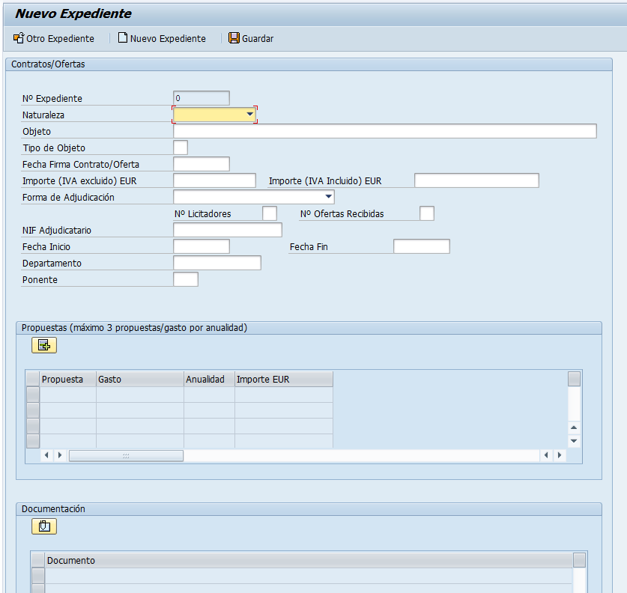
Tratamiento en SAP
-Transacción de acceso:
Naturaleza: Suministros o Servicios
Tipo de Objeto: Bases de datos, Catering, Maquetación, PRTR
Fecha de Firma. Siempre posterior a la aprobación de la propuesta de gasto.
Importes, sin IVA y con IVA
Formas de Adjudicación: Concurso, Directa,
NIF Adjudicatario
Fecha Inicio y Fin
Departamento y Ponente de la propuesta
Propuesta de gasto (hasta 3 máximo)
Documentación: Informe Menor, ofertas, Contrato u oferta final firmada por el Director-Directora.

Slide 17

MUCHAS GRACIAS POR VUESTRA ATENCIÓN

